Slide 1
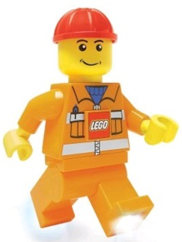
Лего-конструирование как средство формирования игровой мотивации в рамках реализации региональной программы ТЕМП в ДОУ
муниципальное бюджетное дошкольное образовательное учреждение
«Детский сад общеразвивающего вида № 1»
Сабирова Т.И.,
заведующий МБДОУ № 1
г. Снежинск

Slide 2
Региональная программа «ТЕМП»
(подготовка кадров для региональной экономики)
+
+
=
ехнологии
стествознание
атематика
едагогика
риоритеты
образования:
ребования
времени:
отивация:
динство цели и задач на всех уровнях образования:
- развитие математического, естественнонаучного и технологического образования на всех уровнях;
- профориентационная работа в общеобразовательных организациях по актуальным для региона профессиям и специальностям;
- развитие объединений технической направленности в организациях дополнительного образования и школах;
- модернизация материально-технической базы профессиональных образовательных организаций;
- взаимодействие с работодателями
- обучающихся к выбору профессий, актуальных для экономики региона;
- педагогических коллективов (в т.ч. материальное стимулирование);
- организаций профобразования;
- работодателей. Формирование общественного мнения
доступность современного качественного общего и профессионального образования с целью подготовки обучающихся в соответствии с потребностями регионального рынка труда
формирование у обучающихся мотивации на выбор профессий, актуальных для региональной экономики

Slide 3
Субъекты профориентационной работы
Детские сады
Школы
Учреждения дополнительного образования детей
Профессиональные образовательные организации
Работодатели и их объединения
Центры по труду и занятости населения
Общественные структуры, родительские советы

Slide 4
ФГОС дошкольного образования
Региональная программа
ТЕМП
Лего-конструирование

Slide 5
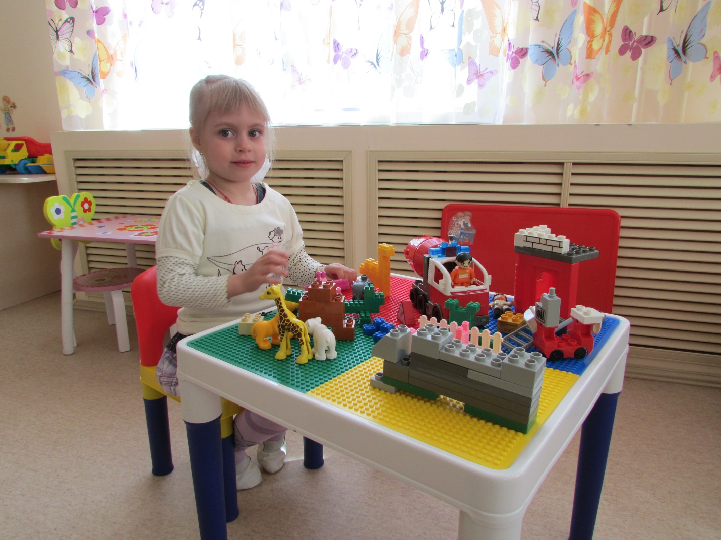
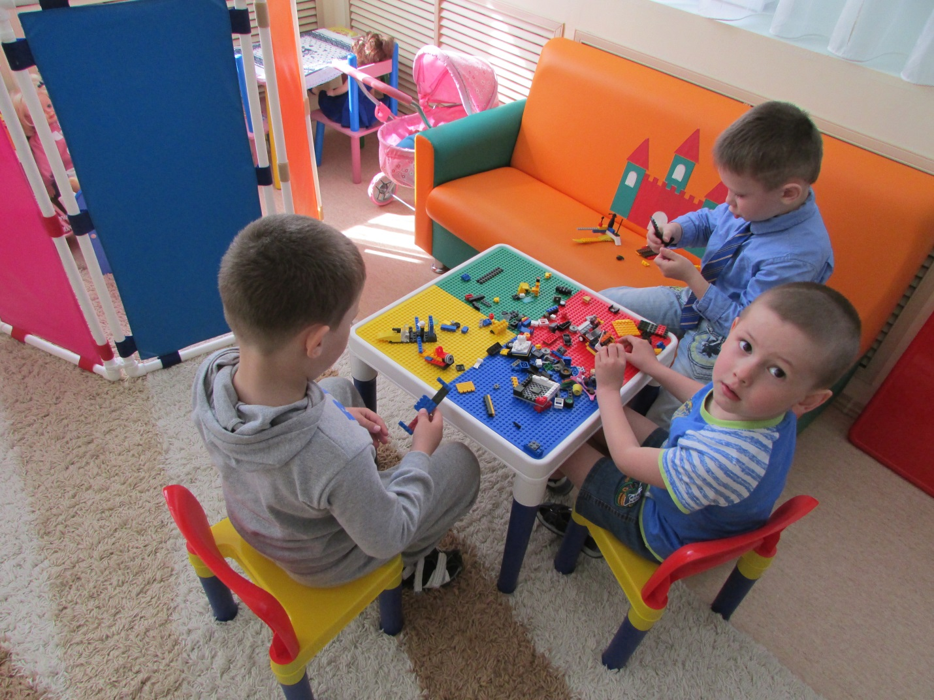
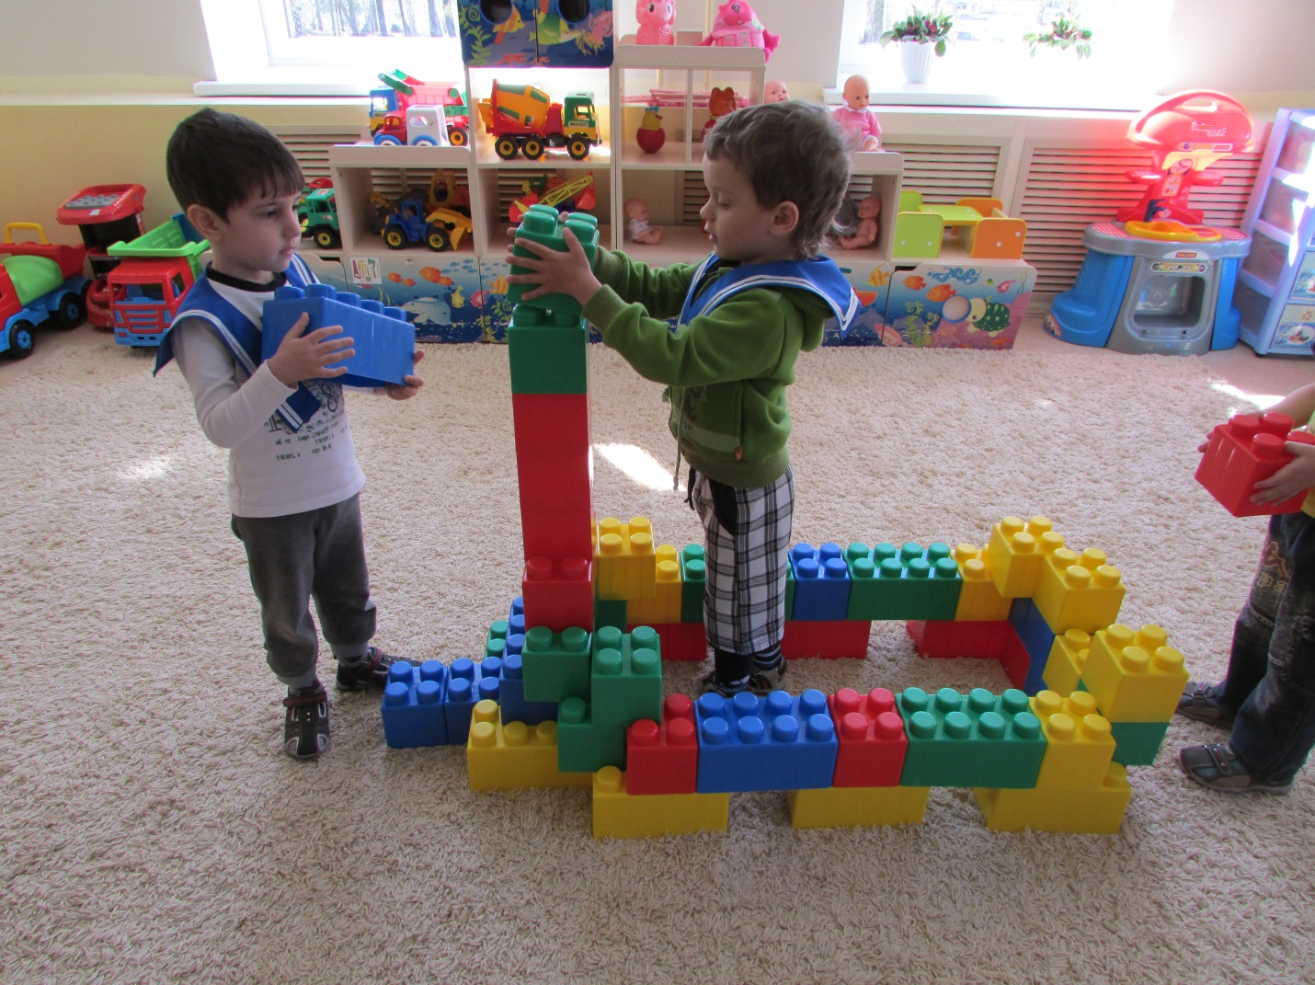

Slide 7
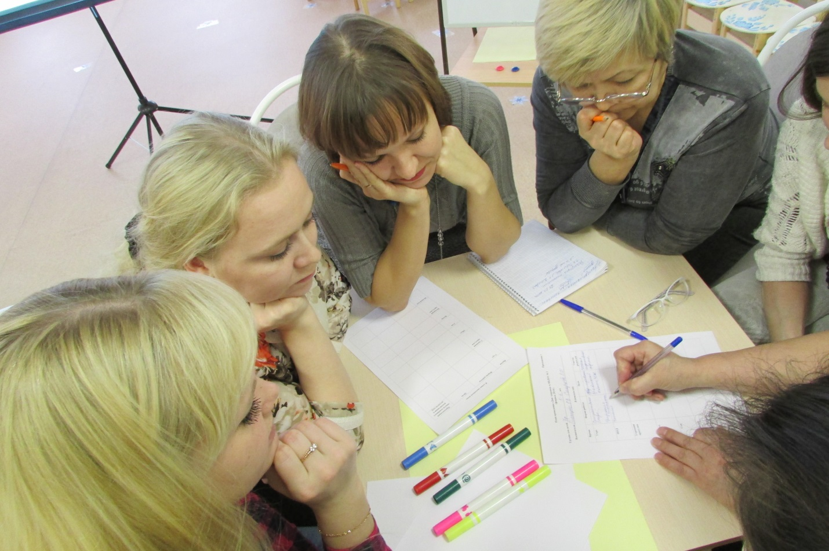
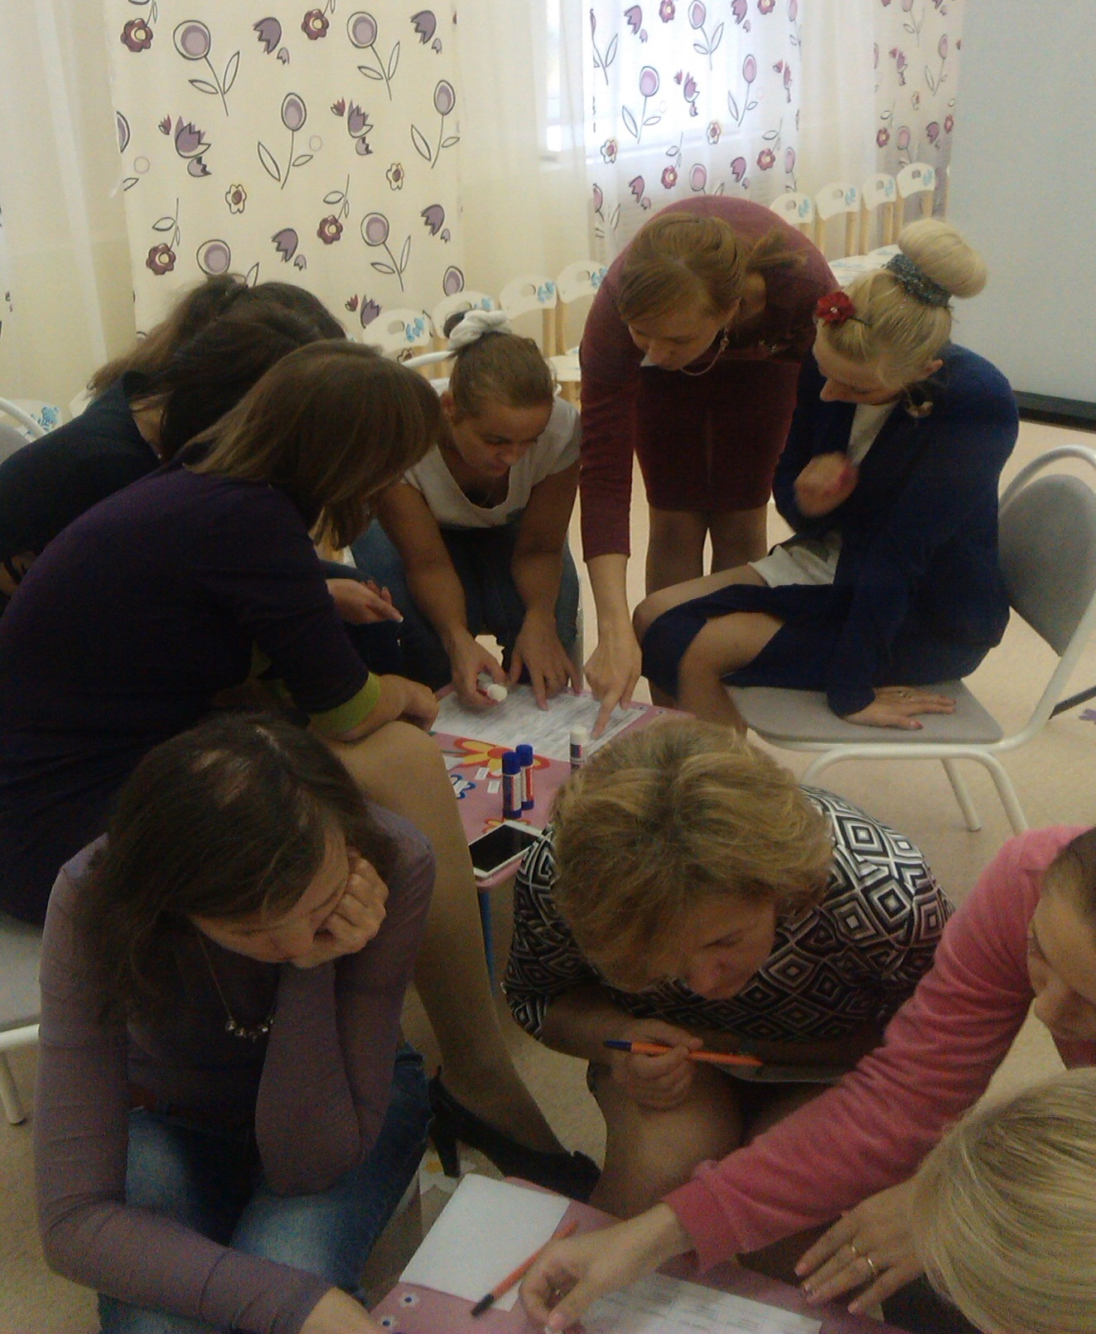

Slide 8
Дополнительная общеразвивающая программа технической направленности «ЛЕГО-УМКА»
Цель программы:
развитие творческо-конструктивных способностей и познавательной активности детей дошкольного возраста посредством образовательных конструкторов

Slide 9
Задачи:
Развивать интерес к моделированию и конструированию, к техническому творчеству;
Формировать пространственное мышление, умение анализировать предмет;
Формировать предпосылки учебной деятельности;
Развивать познавательную активность детей, воображение, фантазию, творческую инициативу, самостоятельность.
Развивать диалогическую и монологическую речь;
Развивать мелкую моторику;
Развивать мнестические процессы, произвольное внимание.
Сформировать умение работать совместно с детьми и педагогом в процессе создания совместного продукта деятельности;
Развивать эстетическое отношение к продуктам собственной конструктивной деятельности и постройкам других детей;
Воспитывать толерантность друг к другу.

Slide 10
Обучение по программе «ЛЕГО-УМКА» осуществляется по 4 этапам:
I. Установление взаимосвязей
II. Конструирование
III. Рефлексия
IV. Развитие

Slide 11
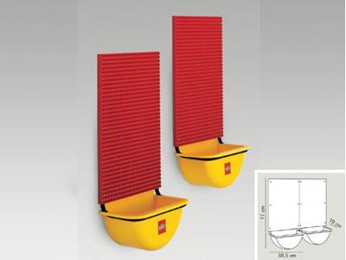
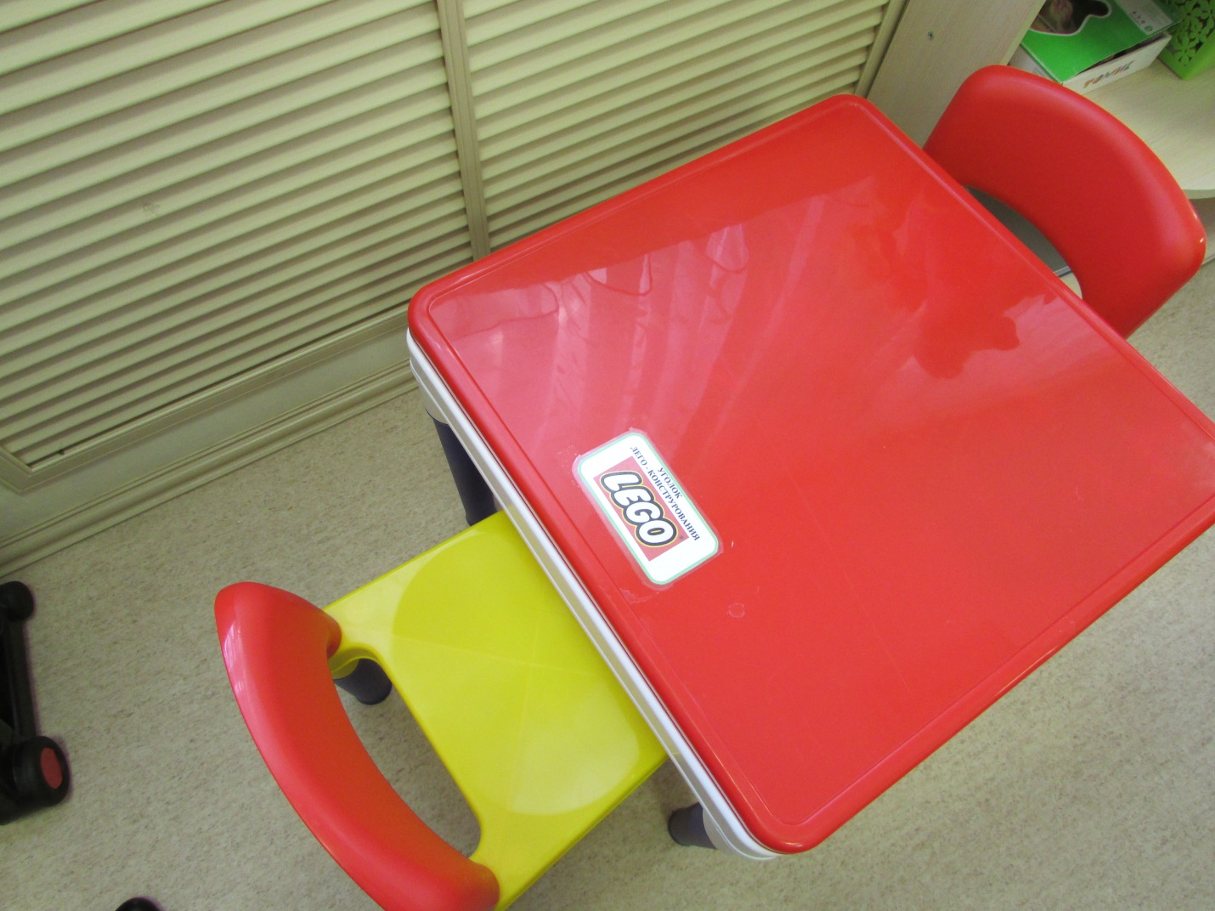
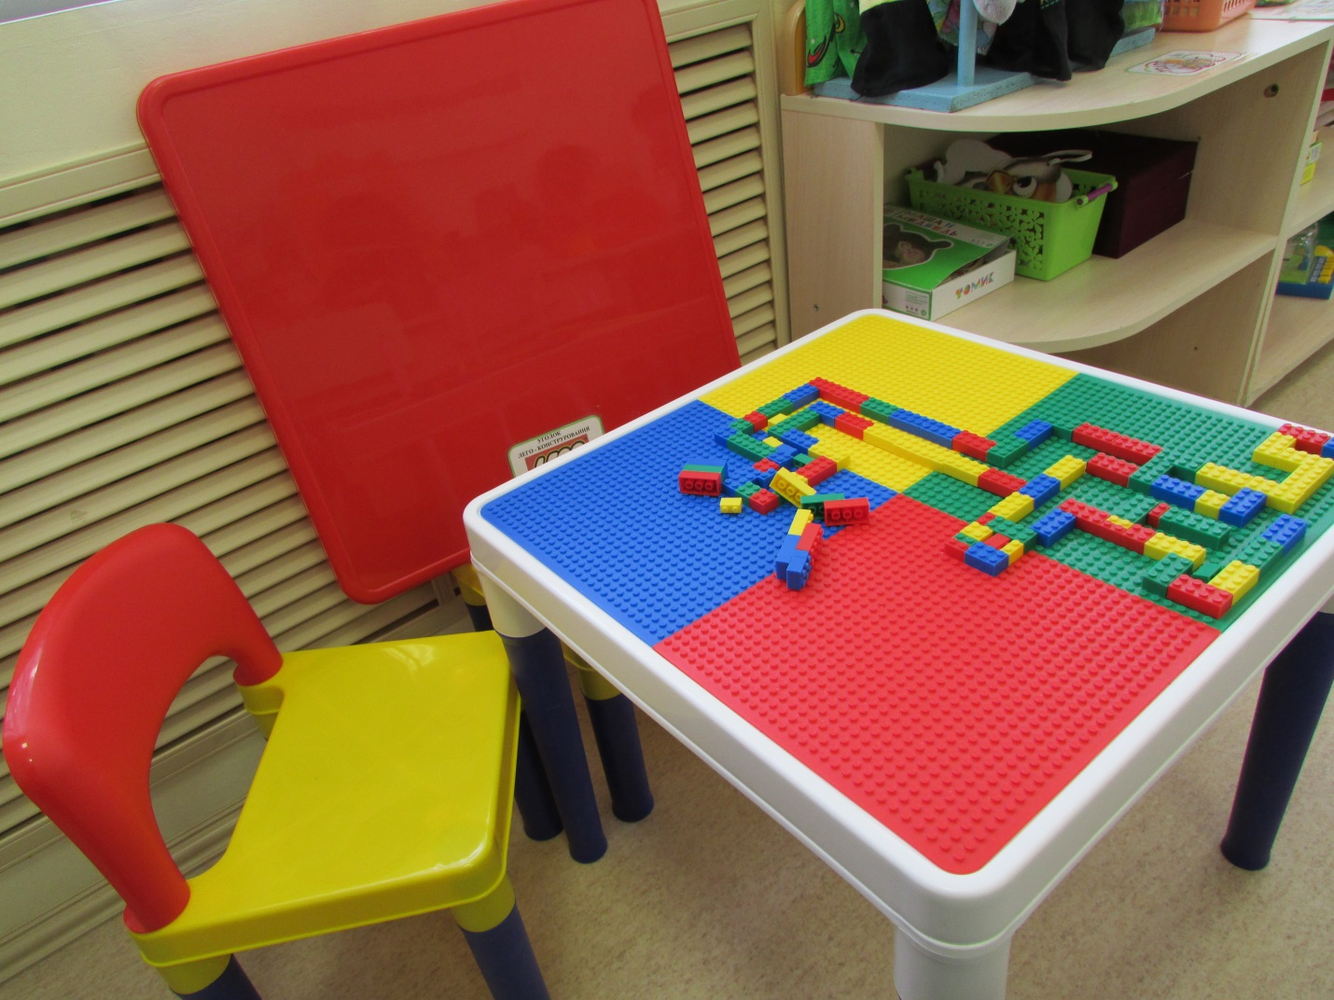
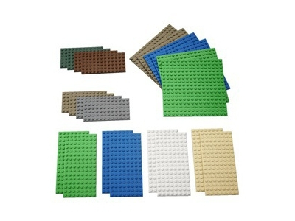
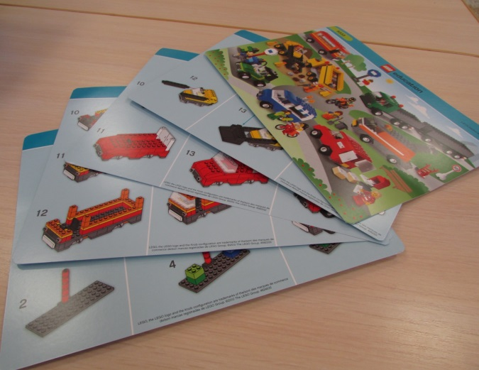
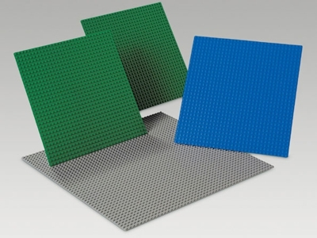
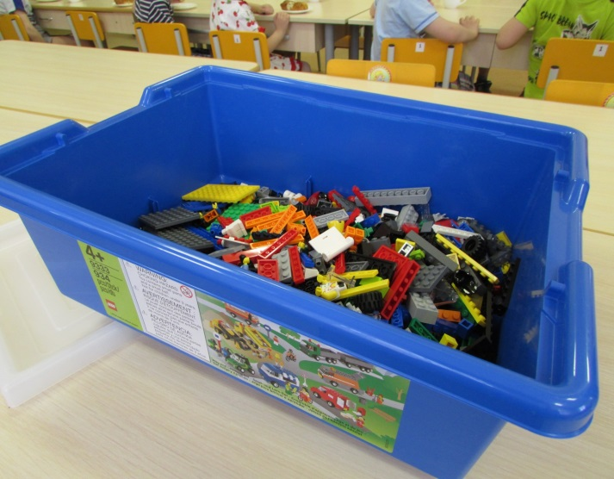
Материально-техническое оборудование

Slide 12
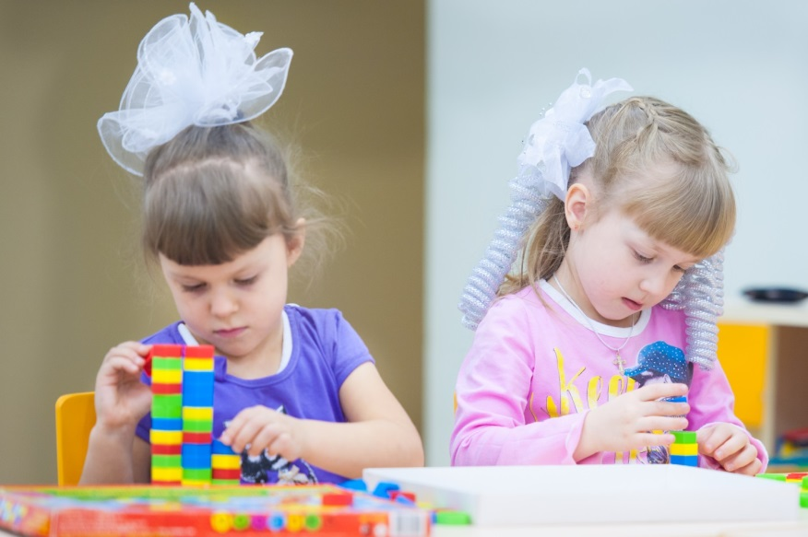
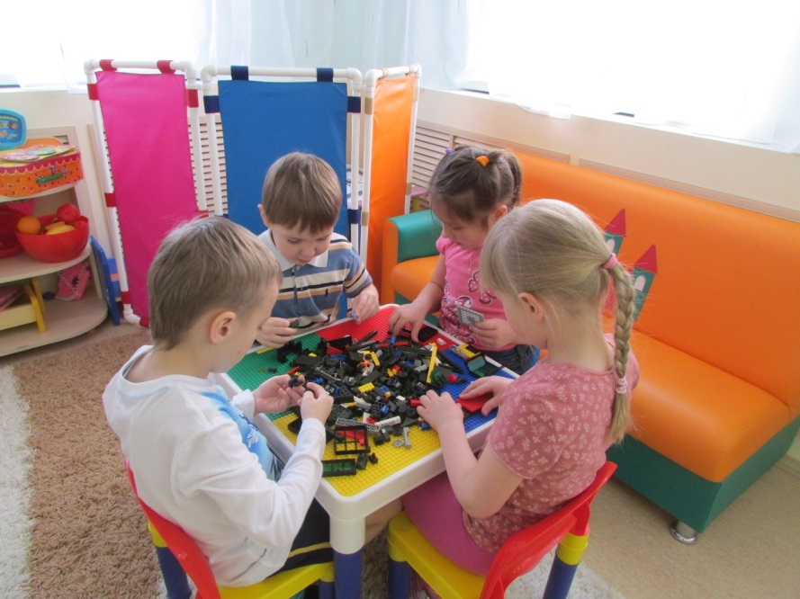
Формы подведения итогов реализации программы «ЛЕГО-УМКА»

Slide 13
Лего-конструирование
средство формирования
игровой мотивации
«Помощь игрушке (виртуальному другу)»;
«Помощь взрослому»;
«Научи меня»;
«Создание предметов своими руками для себя»

Slide 14
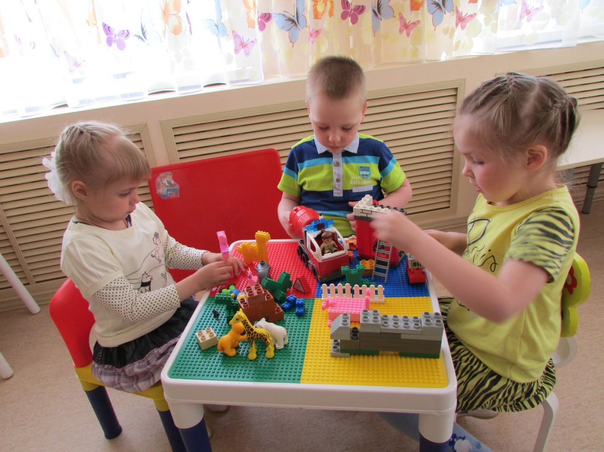
«Помощь игрушке (виртуальному другу)»

Slide 15
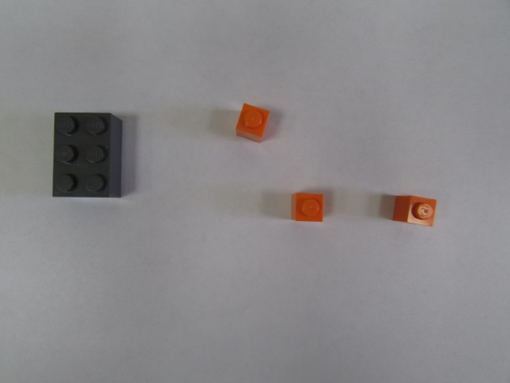
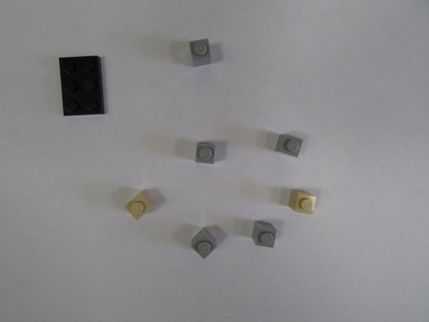
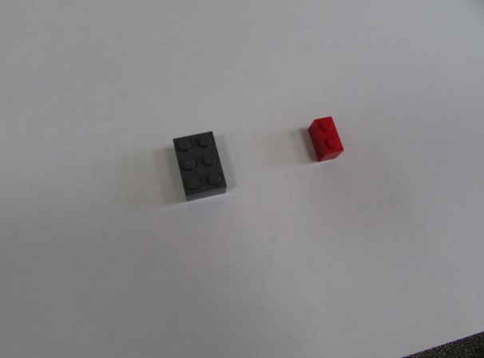
«Помощь взрослому»

Slide 16
«Научи меня»

Slide 17
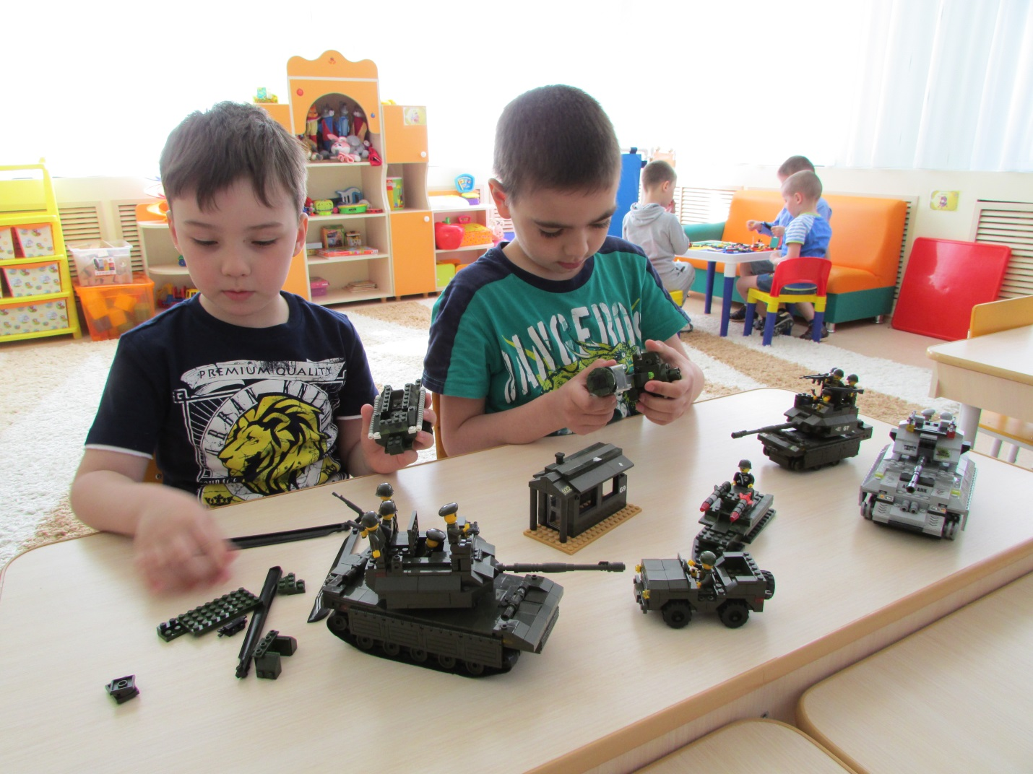
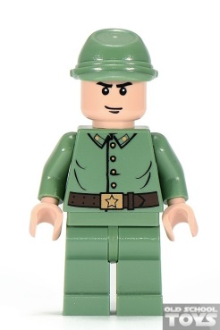
«Создание предметов своими руками для себя»

Slide 18
Формы организации обучения
Конструирование по образцу
Конструирование по модели
Конструирование по условиям
Конструирование по простейшим чертежам и наглядным схемам
Конструирование по замыслу
Конструирование по теме

Slide 19
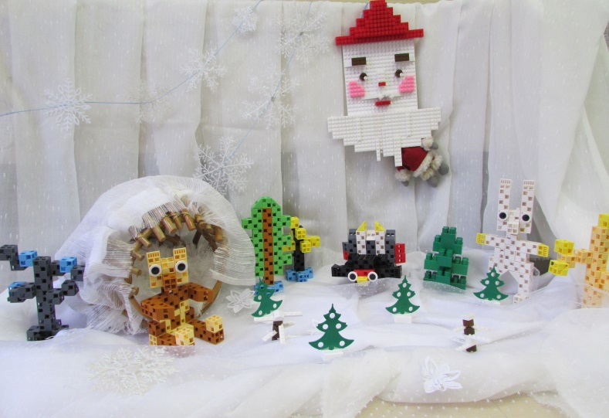
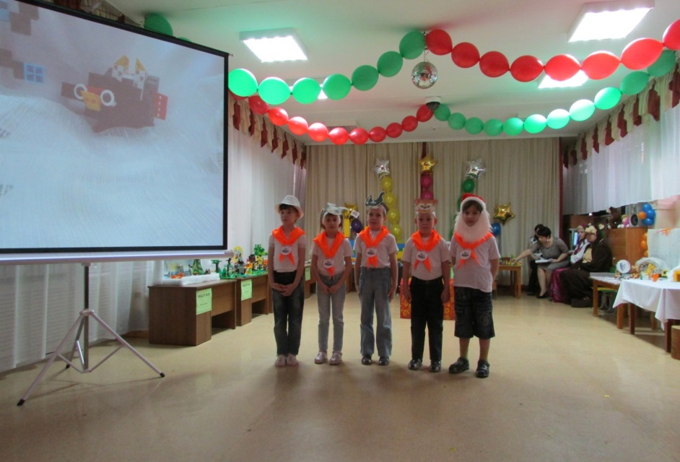
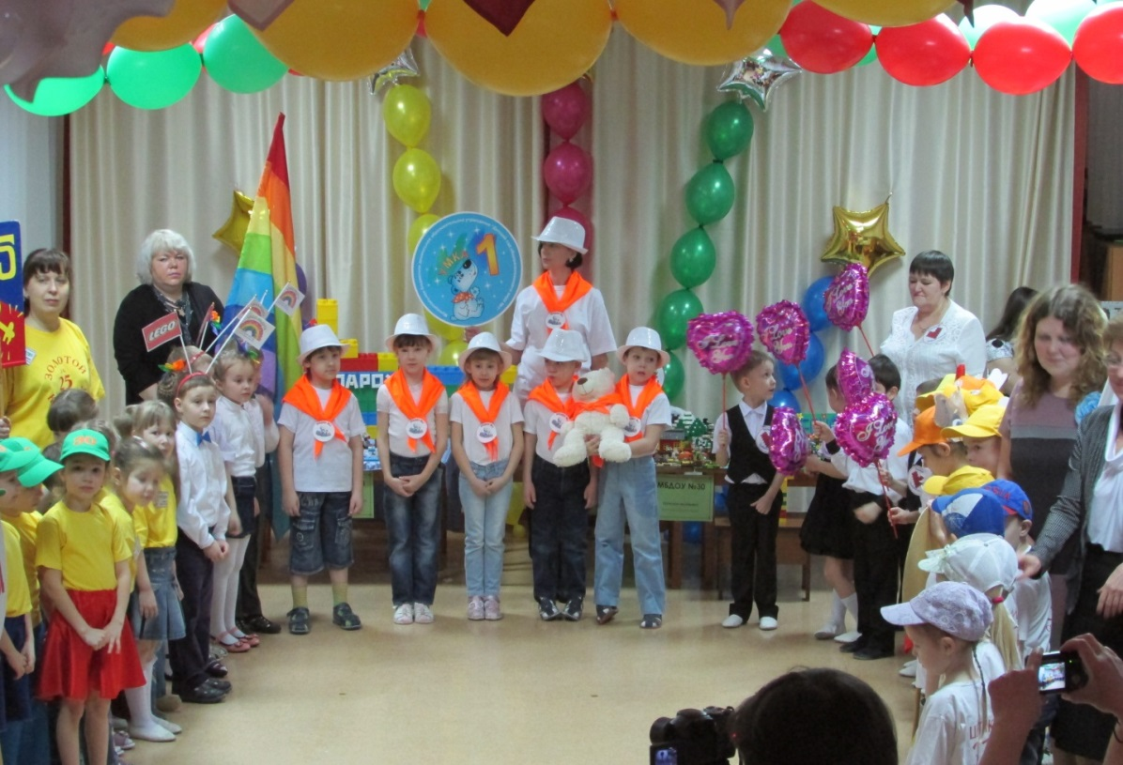
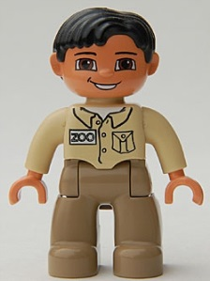
Городской фестиваль по лего-конструированию
«Сказки из леса»
по произведениям В. Бианки, Г. Сладкова, В. Зотова

Slide 20
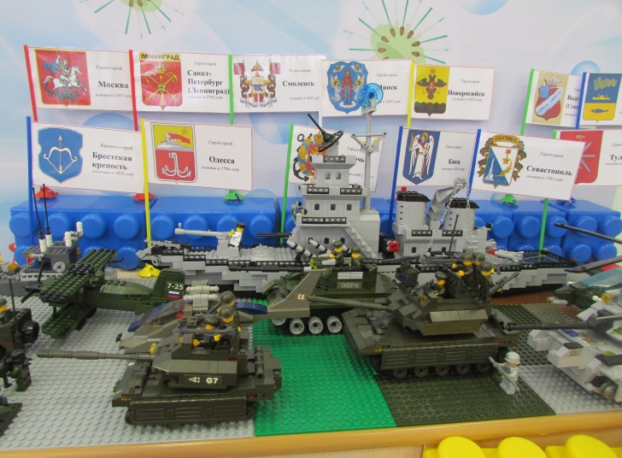
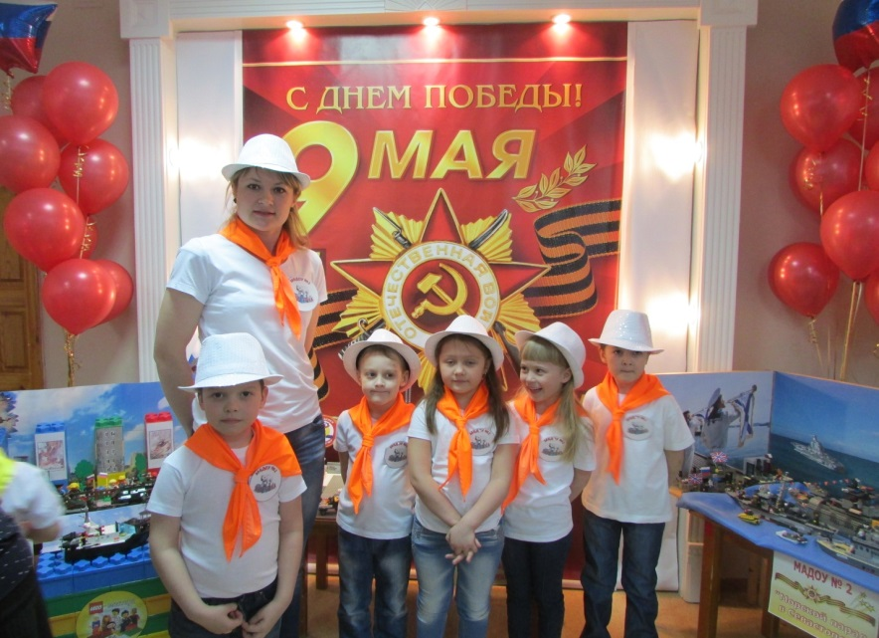
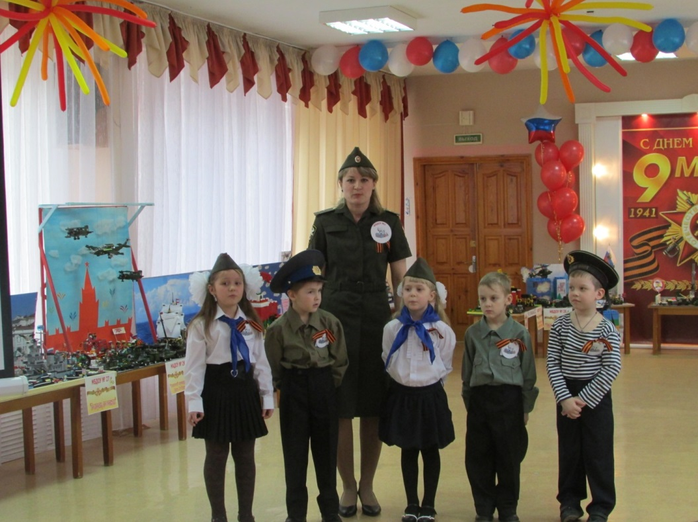
Городской фестиваль по лего-конструированию
«На парад мы идём!»,
посвящённый 70-летию Великой Победы

Slide 21
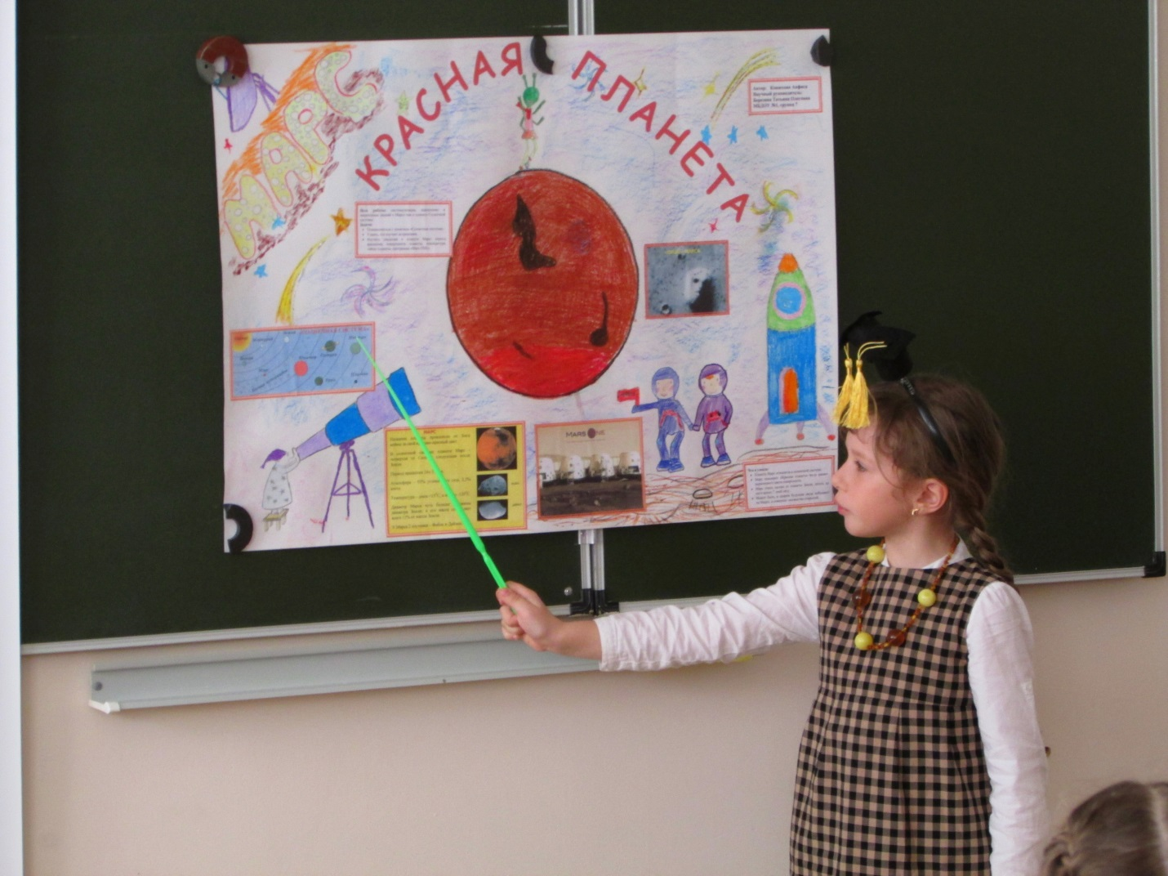
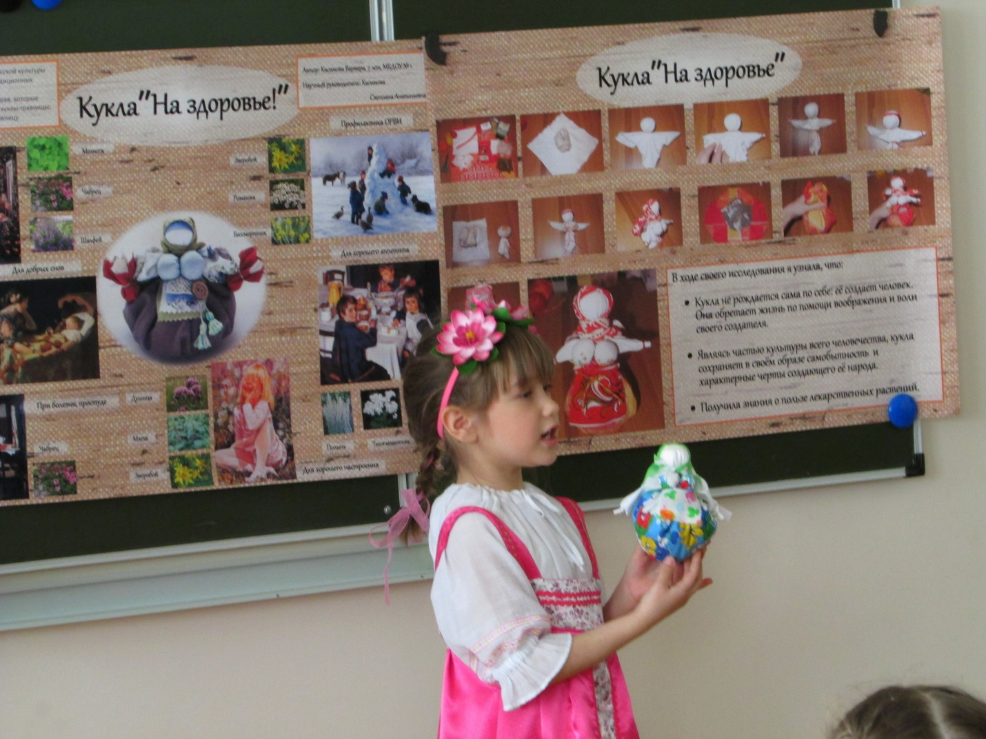
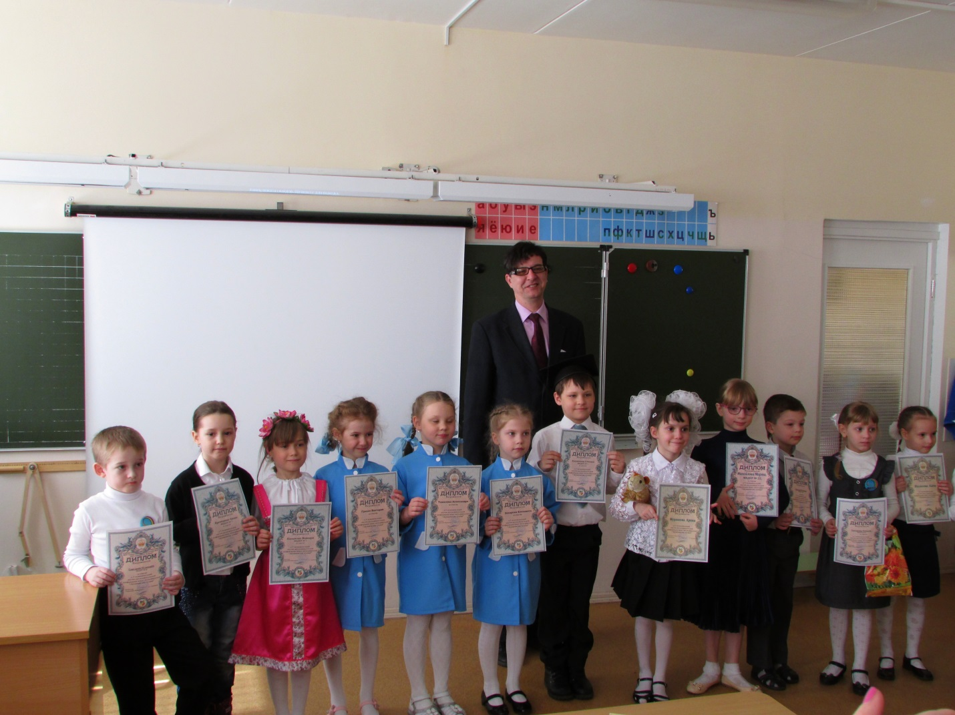
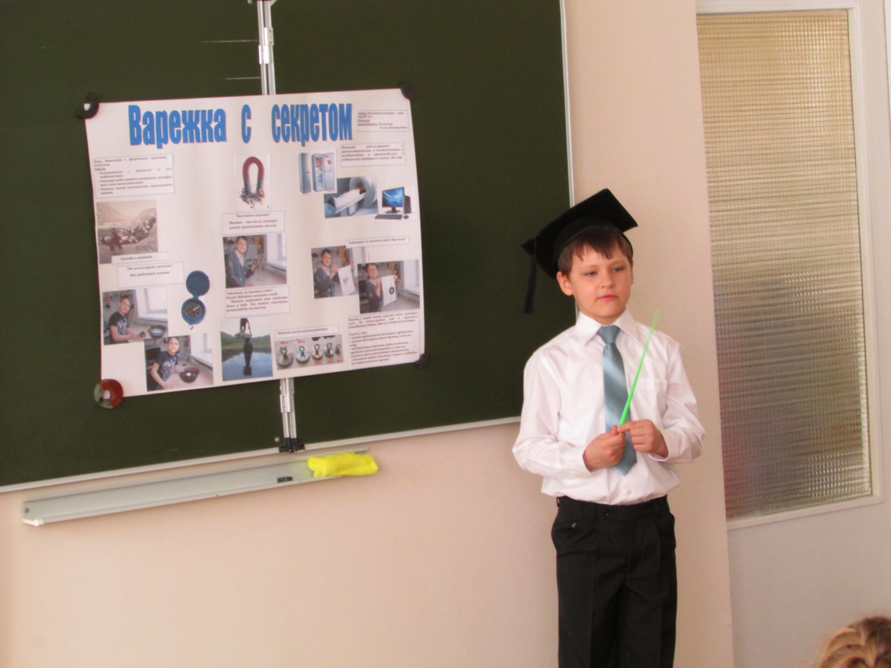
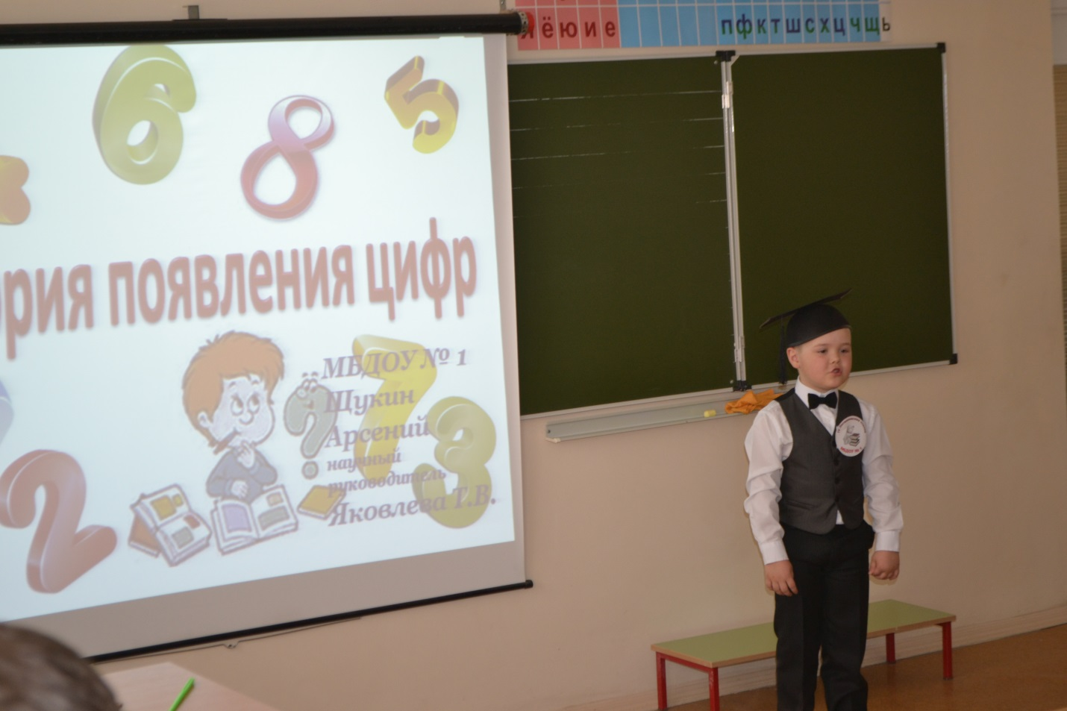
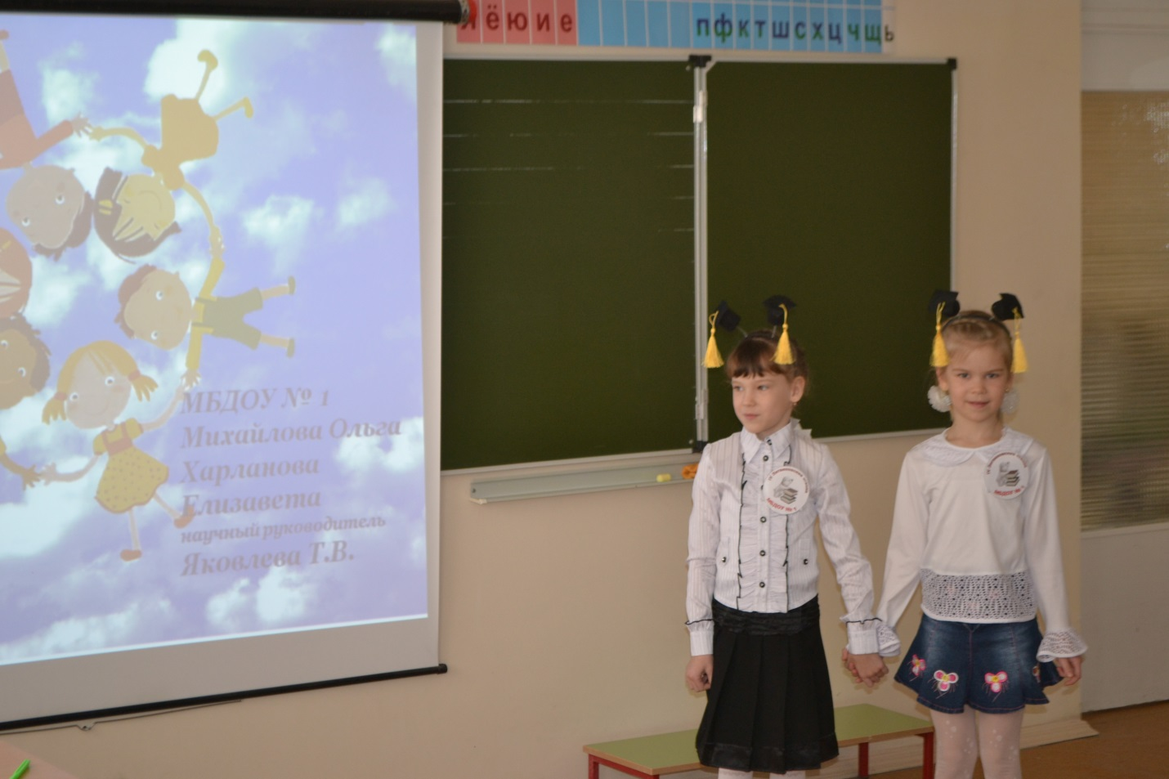
Муниципальная научно-исследовательская конференция юных исследователей «Литвиновские чтения»

Slide 22
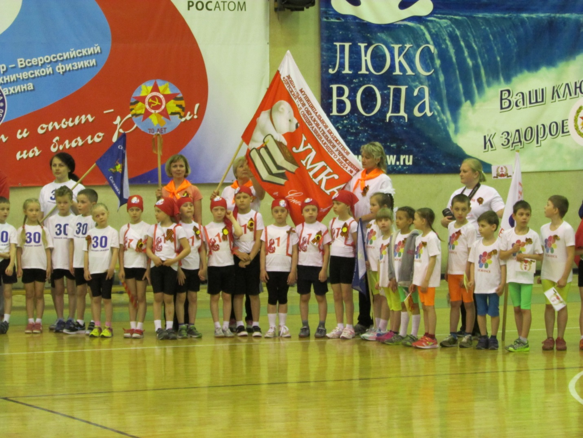
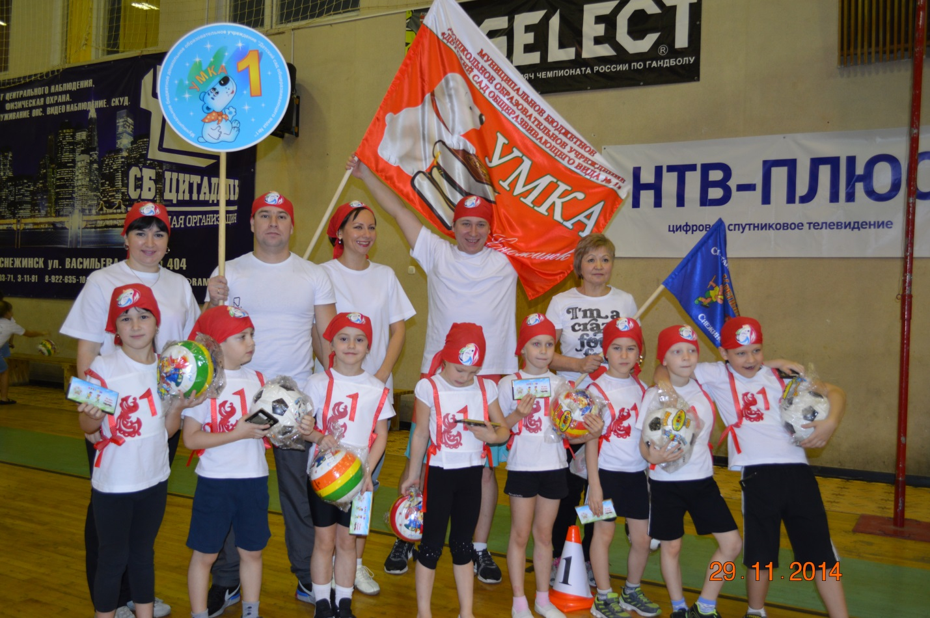
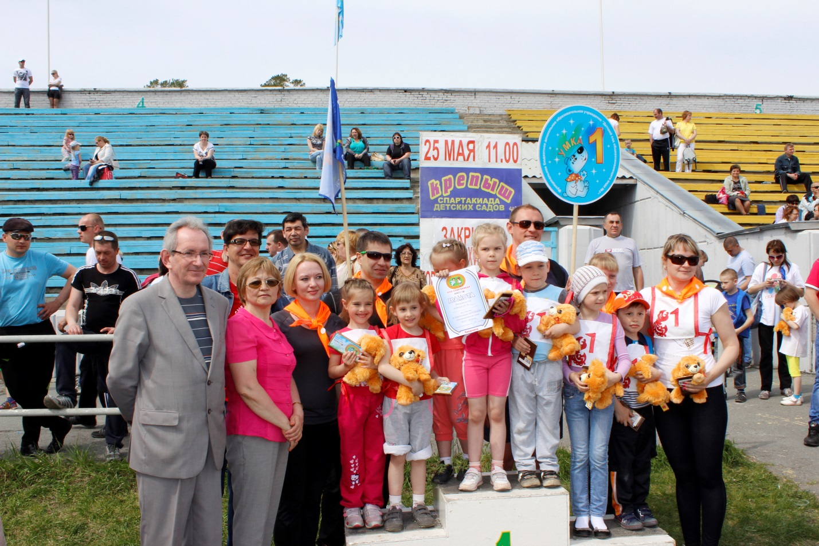
Городская спартакиада «Крепыш»

Slide 23
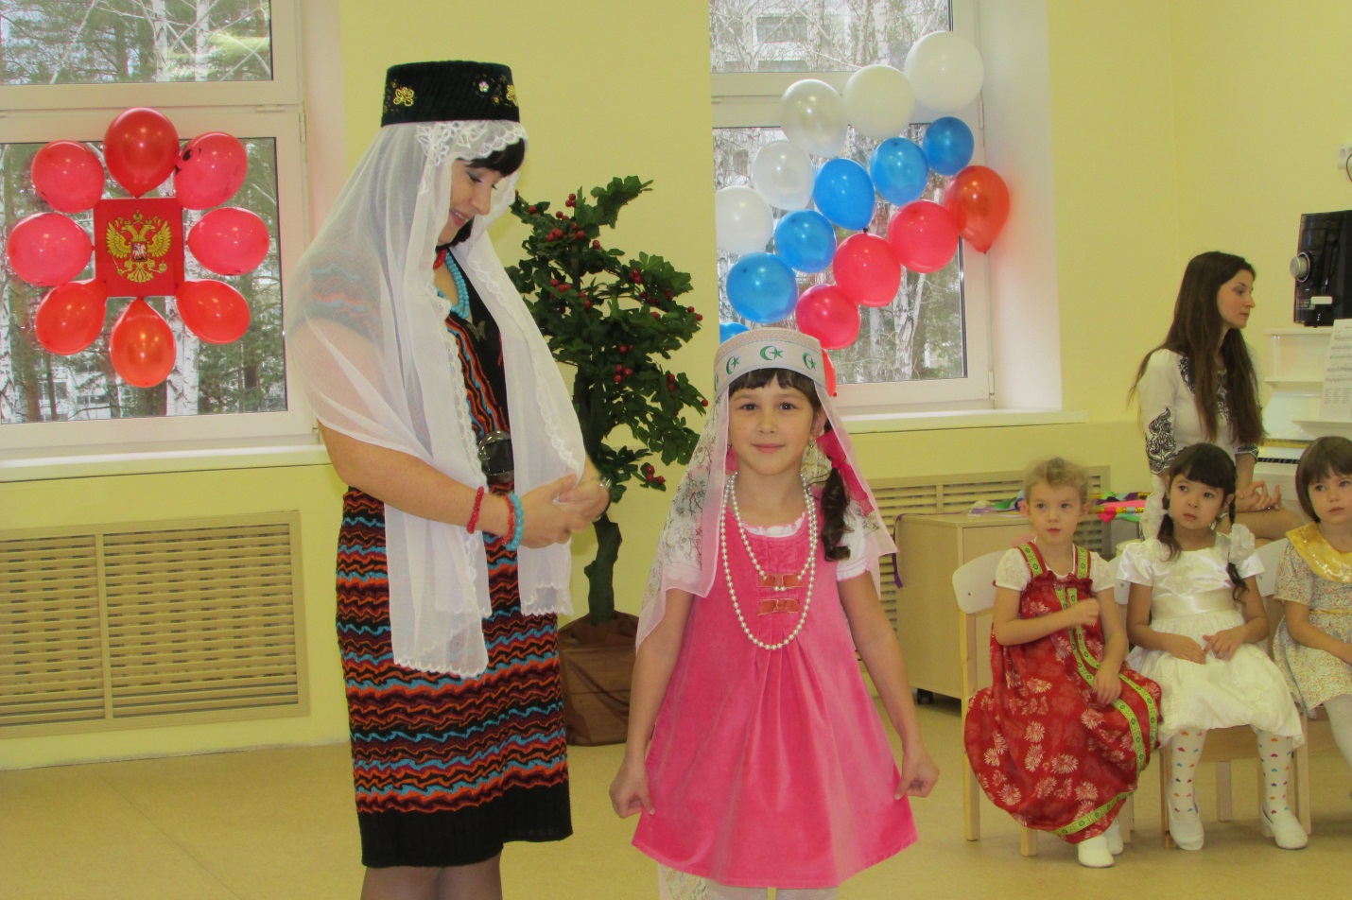
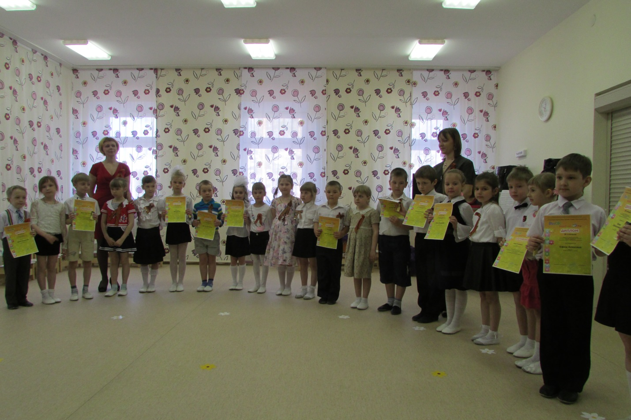
Конкурсы, олимпиады

Slide 24
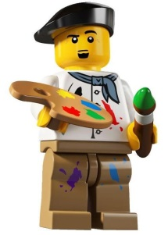
Благодарим за внимание!
E-mail: mbdou_1_umka@mail.ru
Сайт: http://ds1.snzsite.ru/

